Slide 1

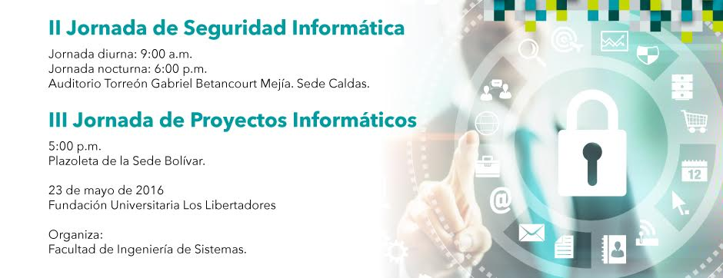
Ayúdame: Herramienta TIC de apoyo a las personas sordas.
Estudiante: Sergio Steven Vargas Suárez
Asesor: Miguel Hernández Bejarano
Ing. Sistemas
INTRODUCCION
El proyecto está orientado a la población con limitaciones auditivas, en la búsqueda de realizar un aporte en el desarrollo de niños sordos de 3 a 5 años, se construyó una herramienta que permite interactuar con objetos de la vida cotidiana realizando una fotografía y retornando como resultado el nombre del objeto en texto junto con la traducción en lengua de señas.
OBJETIVOS
METODOLOGIA
GENERALES.
Aportar conocimiento para mejorar la calidad de vida de las personas con limitaciones auditivas.
ESPECÍFICOS
Generar una herramienta que permita mejorar el vocabulario.
Fomentar el uso de tecnología en ambientes educativos.
Fase I
Planeación
Fase II
Selección de tecnologías
Fase III
Diseño de arquitectura
Ejecución
Fase V
Pruebas
Fase VI
Mejoramiento continuo
Fase IV
RESULTADOS
RESULTADOS
Fin | Niños de 3 – 5 años o cualquier persona interesada en aprender lengua de señas
Propósito | Presentar una herramienta que permita ayudar a las personas en el proceso de aprendizaje de la lengua de señas.
Componentes | Un APP móvil, en la primera fase se realizó para Raspberry PI 2, en la segunda etapa se desarrolló para dispositivos con sistema operativo Android. Una plataforma para la administración de diccionarios.
Actividades | Se desarrolló en lenguaje Python y Javascript, se utilizaron los frameworks Angular 2, Ionic, Django, junto con el motor de inteligencia artificial de google – Tensorflow.
El uso de tecnologías nuevas y usables permite a los niños desarrollar nuevo conocimiento desde temprana edad, para el caso de niños sordos, esta herramienta puede ayudar en el desarrollo de facultades comunicativas y motrices, dando como resultado una mejor calidad de vida aportando un canal de aprendizaje didáctico que interactúa con objetos de la vida diaria.
REFERENCIAS
TRABAJOS FUTUROS
- Colombia aprende – Contenidos inclusivos http://aprende.colombiaaprende.edu.co/es/contenidosinclusivos/89793
- Tensor flow – Motor de inteligencia artificial desarrollado por google https://www.tensorflow.org/
- Articulo Derecho del niño sordo a crecer bilingüe http://www.francoisgrosjean.ch/Spanish_Espagnol.pdf
- Raspberry Pi 2 2016 Utilice todo el potencial de su nano-ordenador Ediciones ENI
Desarrollo de comunidad para el mejoramiento de conocimiento de lengua de señas.
Desarrollo para dispositivos IOS
Desarrollo de versión web.
Mejoramiento en la dependencia a conexión a internet.
Mejoramiento de diseño.
“POR UNA INGENIERIA GENERADORA DE PRACTICAS TECNOLOGICAS DE EXCELENCIA, COMPROMETIDA CON LA COMPETITIVIDAD DEL PAIS”

